Slide 1
Lesson 4
bootstrap и grid

Slide 2
bootstrap
Bootstrap – библиотека шаблонов CSS
С помощью bootstrap легко располагать элементы относительно друг друга, а также относительно всего документа
Также может использоваться для всплывающих подсказок и окон

Slide 3
Информация о BOOTSTRAP
Документация:
https://bootstrap-4.ru/docs/5.0/getting-started/introduction/
Для подключения css bootstrap необходим добавить в тег <head> строчку:
<link href="https://cdn.jsdelivr.net/npm/bootstrap@5.0.0-beta1/dist/css/bootstrap.min.css" rel="stylesheet" integrity="sha384-giJF6kkoqNQ00vy+HMDP7azOuL0xtbfIcaT9wjKHr8RbDVddVHyTfAAsrekwKmP1" crossorigin="anonymous">

Slide 4
GRID system
Система сетки Bootstrap использует серию контейнеров, строк и столбцов для размещения и выравнивания содержимого. Сетки построены на flexbox и полностью отзывчивы.
Документация:
https://bootstrap-4.ru/docs/5.0/layout/grid/

Slide 5
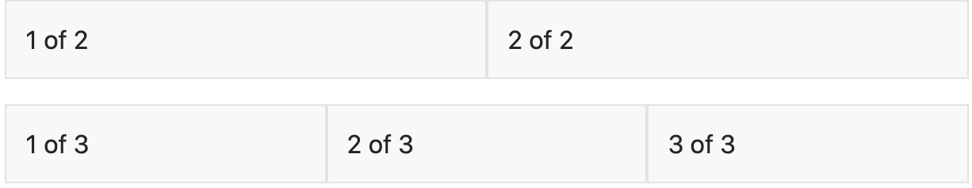
Пример Grid
<div class="container">
<div class="row">
<div class="col"> 1 of 2 </div>
<div class="col"> 2 of 2 </div>
</div>
<div class="row">
<div class="col"> 1 of 3 </div>
<div class="col"> 2 of 3 </div>
<div class="col"> 3 of 3 </div>
</div>
</div>

Slide 6
CSS Background
Позволяет задавать свойства для заднего фона у элемента
Наиболее частые свойства:
background-color – позволяет задавать цвет заднего фона ”заливка”
background-image – в качестве фота задается изображение
background-repeat – позволяет задавать повторения изображения

Slide 7
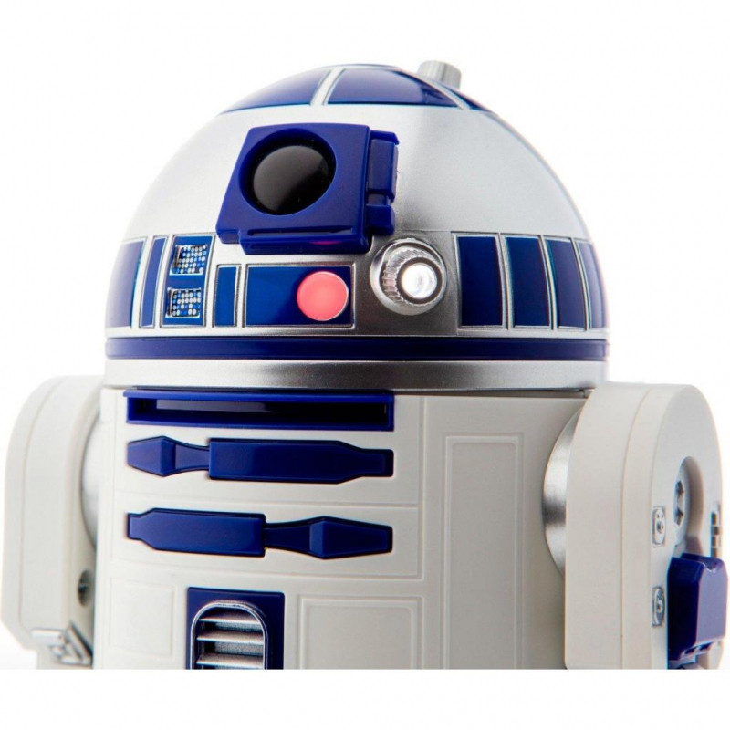
Спасибо за внимание!

